Slide 1
О РЕЗУЛЬТАТАХ РЕАЛИЗАЦИИ
ПАРКОВОЙ ПОЛИТИКИ
НОВОСИБИРСКОЙ
ОБЛАСТИ

Slide 2
СОДЕРЖАНИЕ ОТЧЕТА
I
ПРОМЫШЛЕННО - ЛОГИСТИЧЕСКИЙ ПАРК
II
БИОТЕХНОПАРК
III
АКАДЕМПАРК
IV
МЕДПРОМПАРК

Slide 3
ПРОМЫШЛЕННО - ЛОГИСТИЧЕСКИЙ ПАРК
ПРОМЫШЛЕННО-ЛОГИСТИЧЕСКИЙ ПАРК
более 1000 га / 272,3 га общая площадь земли / свободная площадь
21 резидентов
4 пользователя инфраструктуры
3,7 млрд руб. бюджетных инвестиций
более 41 млрд руб. привлеченных инвестиций
3739 рабочих мест
379,8 млн руб. возмещение затрат на создание инфраструктуры
Современная инвестиционная площадка
С полным комплексом инженерной, дорожно-транспортной и общественно-деловой инфраструктуры, на территории которой созданы все необходимые условия для развития логистических и производственных компаний.
Все коммуникации подведены к участкам.
Выход на строительную площадку возможен в течение 1,5 месяцев

Slide 4
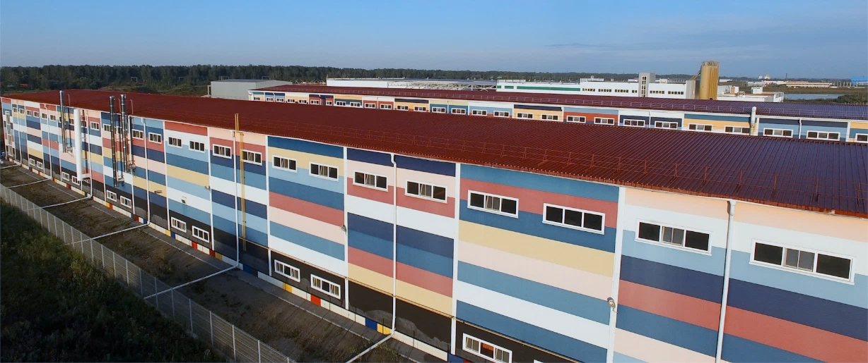
ПРОМЫШЛЕННО - ЛОГИСТИЧЕСКИЙ ПАРК
СИБАЛЮКС
Резиденты:
▪ ЗАО «Роса» ▪ ООО «Сладомир Логистик Групп» ▪ ООО «ЗТИ Сибирь» ▪ ООО «Вела Девелопмент» ▪ АО «Корпорация «Глория Джинс» ▪ ООО ЗКПД «Арматон» ▪ ООО «ВСК» ▪ ООО «Арнег» ▪ ООО «Сибалюкс Ресурс» ▪ ООО «Мон’дэлис Русь» ▪ ООО «РоссПак» ▪ ООО «РусАгроМаркет-Новосибирск» ▪ ООО «Сириус» ▪ ООО «ИЭК НСК» ▪ ПАО «Вымпелком» ▪ ООО «Терминал 1» ▪ ООО «Автоцентр Новосибирск» ▪ ООО «Распределительный центр Новосибирск» ▪ ООО «ПепсиКо Холдингс» ▪ ООО «Новосибирский транспортный терминал» ▪ ООО «Алютех-Сибирь»
▪ Пользователи инфраструктуры:
▪ ООО «Литий-ионные технологии» ▪ ТОО «Волвер Кампани» ▪ ООО «Проект-Девелопмент» ▪ ООО «ИнтернетРешения» (ООО «ОЗОН»)
Новые резиденты 2020:
▪ ООО «Новосибирский транспортный терминал»
Ввод в эксплуатацию 2020-2021:
▪ ООО «Сладомир логистик групп» - производственно-логистический комплекс с административными помещениями (1 кв. 2020)
▪ ООО «РусАгроМаркет» - оптово-распределительный центр сельскохозяйственной продукции (торжественное открытие 1 кв. 2021)
▪ ООО «ИнтернетРешения» (ООО «ОЗОН») – центр обработки заказов (2 кв. 2021)
▪ ООО «Автоцентр Новосибирск» - центр большегрузной техники (3 кв. 2021)
▪ ООО «ИЭК НСК» - производственно-логистический комплекс Новосибирск ГК IEK (официальное открытие 3-4 кв. 2021)
▪ ООО «ПепсиКо Холдингс» - завод по производству соленых закусок (картофелехранилище и 2 производственные линии 4 кв. 2021)
▪ ООО «Арнег» - Завод по производству холодильного оборудования для торговых предприятий (строительство II очереди проекта без официального открытия).
Планы по вводу в эксплуатацию 2022:
▪ ООО «Алютех-Сибирь» - строительство производственно-логистического комплекса
▪ ООО «РоссПак» - производство одноразовой посуды и упаковки (II этап)
▪ ООО «Сириус» — комплекс дорожного сервиса для большегрузных автомобилей
▪ ООО «ПепсиКо Холдингс» - завод по производству соленых закусок (2 производственные линии)
▪ ООО «Терминал 1» - создание логистического комплекса

Slide 5
ПРОМЫШЛЕННО - ЛОГИСТИЧЕСКИЙ ПАРК
2015
2011
бюджетное финансирование: ОБ 396,2 млн руб.
ввод в эксплуатацию:
1-ая очередь ВСК, 1-ая очередь Сибалюкс ресурс, Арнег, Арматон
получение сертификата соответствия Национальному стандарту РФ ГОСТ Р 56301-2014 «Индустриальные парки. Требования»
созданы: трансформаторные подстанции для резидентов, канализационные сооружения,
система теплоснабжения,
межплощадочные дороги, железнодорожные пути
2019
бюджетное финансирование:
ОБ 157,9 млн руб. (строительство первого участка дороги)
утверждение распоряжения Правительства НСО от 07.07.2011 № 288-рп «Об утверждении концепции долгосрочной целевой программы «Развитие промышленно-логистического парка на территории Новосибирской области на 2011 - 2015 годы»
утверждение постановления Правительства НСО от 29.08.2011 № 382-п «Об утверждении ДЦП «Развитие промышленно-логистического парка на территории Новосибирской области на 2011-2015 годы»
проведение первого форума «InPark»
возмещение затрат на создание инфраструктуры 45,8 млн руб. из ФБ
ввод в эксплуатацию Х5 Retail Group, 1 оч. РоссПак
привлечены новые резиденты: PepsiCo, Алютех-Сибирь
созданы:
распределительные сети, газопровод
бюджетное финансирование:
ОБ 15 млн руб.
2017
возмещение затрат на создание инфраструктуры 90,9 млн руб. из ФБ
созданы:
канализационные сооружения, кабельные линии,
межплощадочные дороги, железнодорожные пути
2013
2008
бюджетное финансирование:
ОБ 1,1 млрд руб.
привлечено 6 новых резидентов: Глория Джинс, Арматон, ВСК, Арнег, Вела Девелопмент, Сибалюкс ресурс
создание АО «УК «ПЛП» (учредитель АО «АИР»)
2007
2010
2012
2014
2016
2018
2020
утверждение распоряжения Губернатора НСО от 04.04.2007 № 103-р
«О мероприятиях по созданию промышленного-логистического парка»
утверждение распоряжения Губернатора НСО от 06.06.2007 № 174-р
«О создании промышленно-логистического парка»
бюджетное финансирование: ОБ 250 млн руб. (начало работ по созданию
инженерной инфраструктуры, создание первых инфраструктурных мощностей: газопровод, внутренние ж/д пути, линии электропередач)
привлечены первые резиденты: Роса, Сладомир Логистик Групп
возмещение затрат на создание инфраструктуры 70,3 млн руб. из ФБ
строятся и производят 13 резидентов
вхождение в федеральный реестр ИП Минпромторга России
открытие подстанции «Прокудская» (16 МВт)
созданы: газопровод, кабельные линии, распределительные сети
возмещение затрат на создание инфраструктуры 172,7 млн руб. из ФБ
ввод в эксплуатацию: Сладомир Логистик Групп, 2 оч. ВСК, 2 оч. Сибалюкс ресурс
привлечено 6 новых резидентов (общий объем инвестиций 5,3 млрд руб.)
начало строительства РусАгроМаркет
созданы:
газопровод, кабельные линии
ввод в эксплуатацию
Сладомир логистик групп
привлечен новый резидент НТТ
бюджетное финансирование: ОБ 1,4 млрд руб.
привлечен резидент ЗТИ Сибирь
бюджетное финансирование: ОБ 414,6 млн. руб.
привлечены новые резиденты: Монд`элис-Русь, РоссПак

Slide 6
ПРОМЫШЛЕННО - ЛОГИСТИЧЕСКИЙ ПАРК
ПОКАЗАТЕЛИ ЭФФЕКТИВНОСТИ ДЕЯТЕЛЬНОСТИ РЕЗИДЕНТОВ
 | с 2010 по 2016 |  | 2017 |  | 2018 |  | 2019 |  | 2020 |  | Перспективное развитие
 | план | факт | план | факт | план | факт | план | факт | план | факт | 2021 | 2022
Количество резидентов | 14 | 12 | 15 | 13 | 17 | 18 | 19 | 20 | 21 | 21 | 23 | 25
Годовая выручка резидентов, млн руб | 10 700,7 | 11 362,0 | 2 926,6 | 3 445,3 | 3 559,0 | 3 557,2 | 3 600,0 | 3 700,0 | 4 100,0 | 5 669,0 | 5 700,0 | 6 000,0
Количество созданных рабочих мест | 1 000,0 | 1 466,0 | 1 000,0 | 1 719,0 | 1 438,0 | 1 608,0 | 2 000,0 | 2 700,0 | 1 785,0 | 3 739,0 | 4 000,0 | 6 000,0
Объем привлеченных инвестиций резидентов и пользователей, млн руб. | 60 200,0 | 29 185,0 | 4 280,0 | 2 383,0 | 4 280,0 | 3 103,0 | 4 280,0 | 4 737,0 | 5 000,0 | 6 802,0 | 6 800,0 | 7 200,0
Объем налоговых отчислений резидентов и пользователей в ФБ, млн руб. | 108,5 | 245,9 | 302,3 | 305,3 | 312,8 | 444,2 | 458,9 | 546,2 | 0,0 | 0,0 | 590,0 | 590,0
Объем налоговых отчислений резидентов и пользователей в ОБ, млн руб. | 1 372,9 | 1 391,0 | 100,0 | 259,7 | 100,0 | 527,5 | 200,0 | 509,1 | 600,0 | 645,4 | 355,0 | 390,0

Slide 7
ПРОМЫШЛЕННО - ЛОГИСТИЧЕСКИЙ ПАРК
ФИНАНСОВЫЕ РЕЗУЛЬТАТЫ ДЕЯТЕЛЬНОСТИ ОРГАНИЗАЦИИ
Структура выручки
 |  |  | тыс. руб. (без НДС)
Статьи доходов | 2020 | 2019 | 2018 | темп роста, %
ИТОГО ДОХОДЫ | 983 521 | 470 360 | 239 783 | 209
Доходы (по основным видам деятельности), в том числе: | 266 989 | 273 735 | 174 130 | 98
Услуга по сдаче в аренду земельных участков, сооружений | 158 523 | 143 504 | 92 428 | 110
Услуги по передаче электрической энергии | 59 187 | 41 077 | 29 132 | 144
Тепловая энергия, поставляемая потребителям | 22 344 | 19 215 | 13 182 | 116
Услуги по техобслуживанию автодорог | 8 177 | 6 675 | 6 036 | 123
Услуги по транспортировке газа | 2 622 | 2 571 | 2 315 | 102
Услуги по тех. присоединению к электросети | 10 964 | 57 714 | 29 905 | 0
Услуги по вооотведению | 4 610 | 2 064 | 442 | 223
Услуги по технадзору | 458 | 915 | 491 | 50
Прочие услуги | 104 | 0 | 199 | 0
Прочие доходы | 716 532 | 196 625 | 65 653 | 364
Убыток по итогам 2020 года носит балансовый характер, так как в структуру затрат включена амортизация основных фондов в размере 160 млн рублей

Slide 8
ПРОМЫШЛЕННО - ЛОГИСТИЧЕСКИЙ ПАРК
ПЕРСПЕКТИВНЫЕ НАПРАВЛЕНИЯ РАЗВИТИЯ ДО 2025 ГОДА
Строительство объектов инженерной инфраструктуры в рамках создания индустриального парка «ПЛП Южный» с якорным резидентом ООО «Нестле-Россия» и реализуемым инвестиционным проектом по строительству фабрики по производству кормов для домашних животных;
Реализация на территории Новосибирской области инвестиционного проекта ООО «Нестле Россия»;
Инженерное обустройство территории индустриального парка Биотехнопарк (2 очередь);
Возмещение затрат из федерального бюджета на создание инфраструктуры парка;
Развитие энергетических мощностей Промышленно-логистического парка Новосибирской области.
1
2
3
4
5

Slide 9
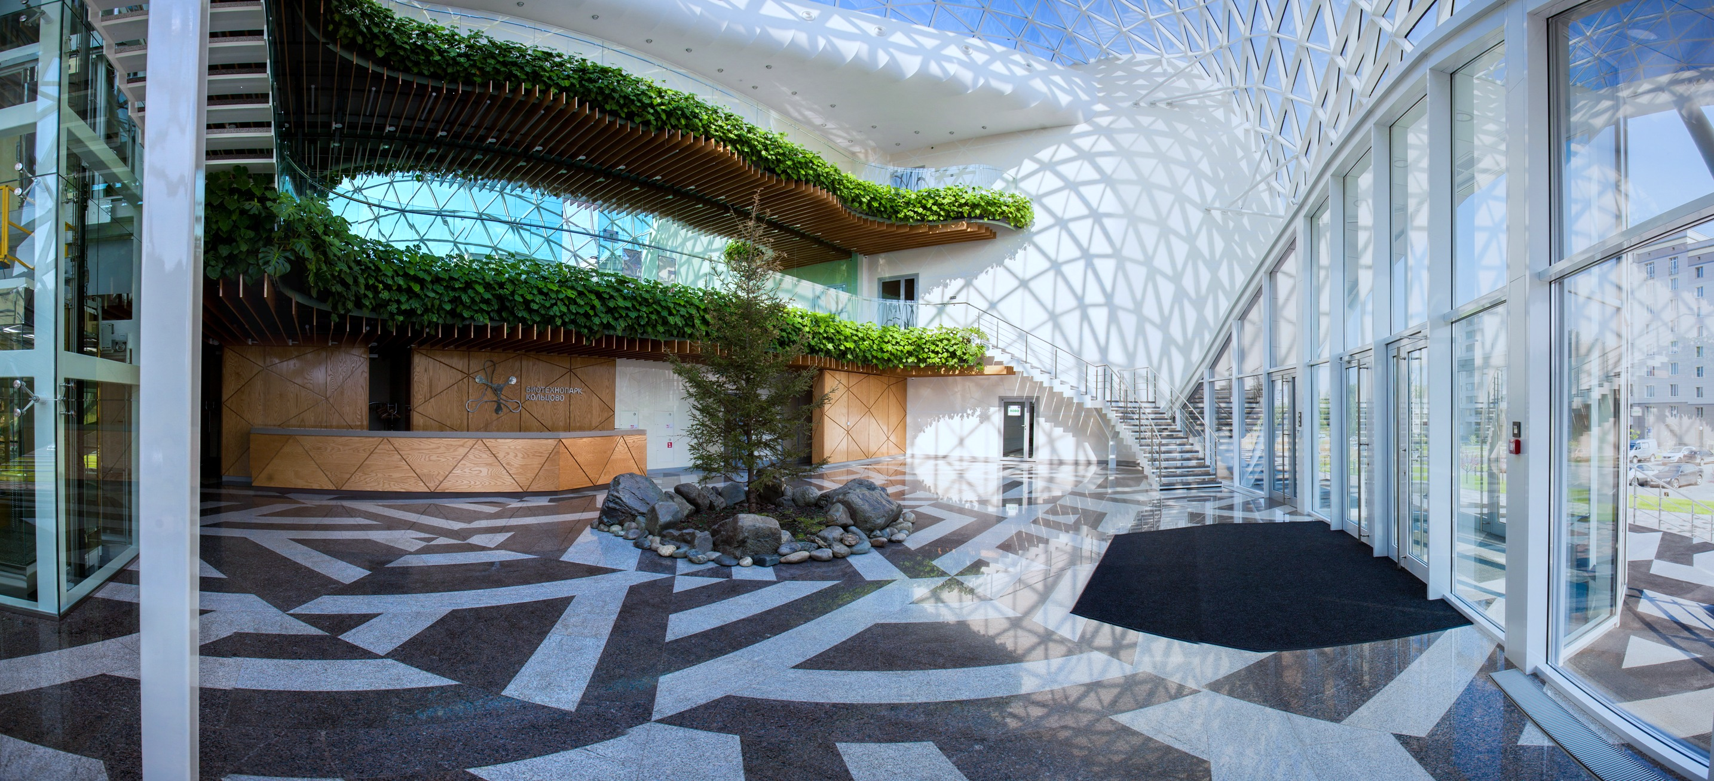
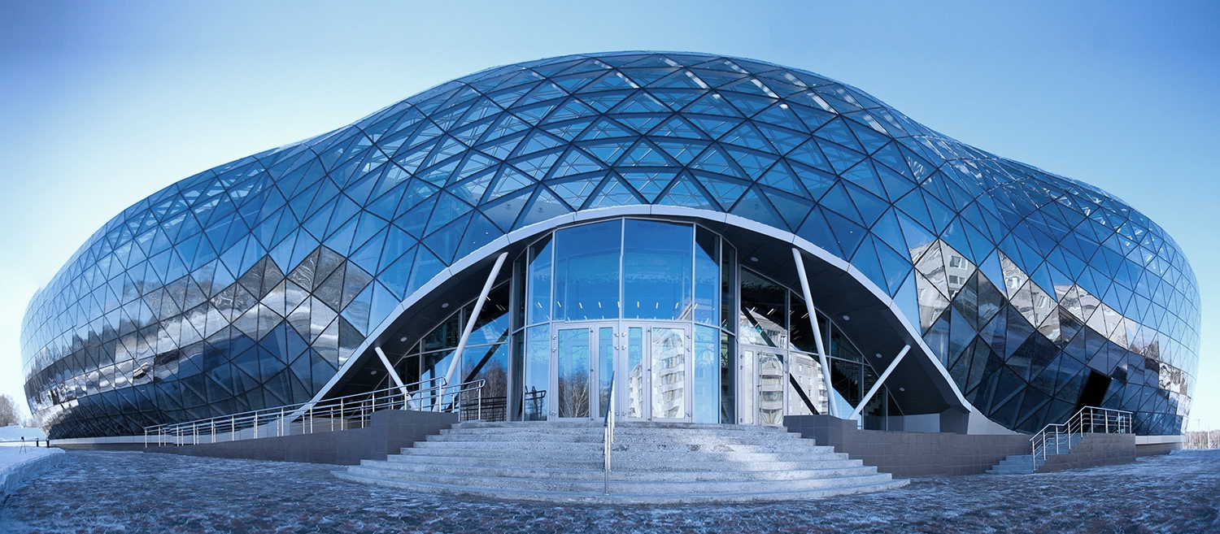
БИОТЕХНОПАРК
Современная инвестиционная площадка с необходимой инженерной и инновационной инфраструктурой для развития фармацевтических, биотехнологических и медицинских компаний
Центр коллективного пользования Биотехнопарка оснащен испытательно- лабораторным оборудованием для инновационных компаний
▪ Центр сертификации и декларирования ▪ Химико-аналитическая лаборатория ▪ Микробиологическая лаборатория
20,1 га / 0 га общая площадь земли / свободной площади
13 резидентов
1,2 млрд руб. бюджетных инвестиций
3,6 млрд руб. привлеченных инвестиции
394,5 млн руб. возмещение затрат на создание инфраструктуры

Slide 10
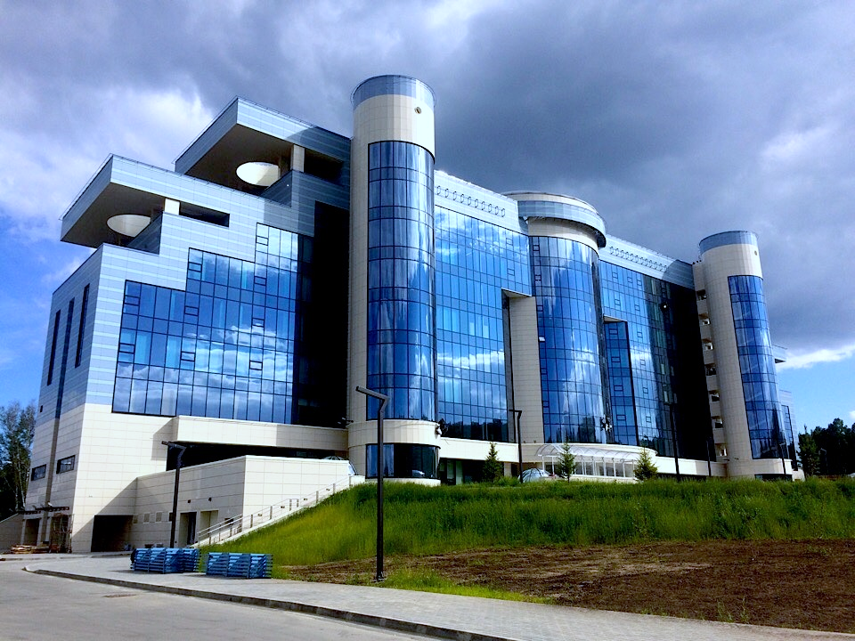
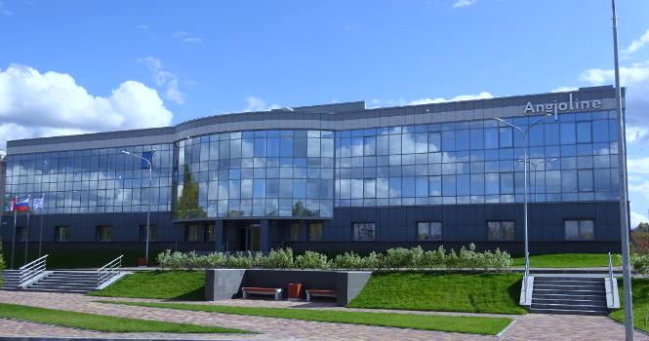
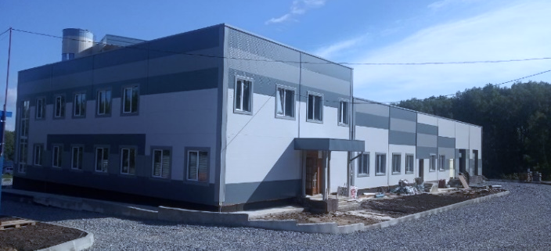
БИОТЕХНОПАРК
КАТРЕН
Резиденты
▪ АО «Научно-производственная компания «Катрен» ▪ ООО «Ангиолайн интервеншионал девайс» ▪ ООО «СФМ Фарм» ▪ ООО«НПК «ЭВИПРО» ▪ ООО «ФармоГель» ▪ ООО НПК «Био Системы» ▪ ООО «Медицинский Интегратор» ▪ ООО «Сиббиотех» ▪ ООО «ЭпигенЛаб» ▪ ООО «АкадемВак» ▪ ООО «Биоойл» ▪ ООО «УН Лаборатория» ▪ ООО «Спектромарт»
Ввод в эксплуатацию 2020:
▪ АО «Научно-производственная компания «Катрен»
АНГИОЛАЙН
Новые резиденты 2020: ▪ ООО «Сиббиотех» ▪ ООО «ЭпигенЛаб» ▪ ООО «АкадемВак» ▪ ООО «Биоойл» ▪ ООО «УН Лаборатория» ▪ ООО «Спектромарт»
Планы по вводу в эксплуатацию 2021:
▪ ООО «Фармогель» — производственное здание с лабораторией для производства лечебной косметики
АНГИОЛАЙН
ФАРМОГЕЛЬ

Slide 11
БИОТЕХНОПАРК
2011
утверждение постановления Правительства НСО от 29.08.2011 № 381-п «Об утверждении ДЦП «Создание научно-технологического парка в сфере биотехнологий в наукограде Кольцово с 2011-2015 гг.»
бюджетное финансирование: ОБ 200,0 млн руб., МБ 50,5 млн руб.
создание ОАО «УК «Биотехнопарк» (сентябрь 2011 г.), учредители АО «АИР»
начало работ по созданию инженерной инфраструктуры
привлечение первого резидента: СФМ Фарм
2015
бюджетное финансирование: ОБ 143,6 млн руб. (в т.ч. ФБ 66,9 млн руб.), МБ 12,0 млн руб.
открытие Детского технопарка, Центра коллективного пользования
привлечение резидента: Ангиолайн интервеширнал девайс
ввод в эксплуатацию Центра сертификации лекарств
2019
2017
бюджетное финансирование: ОБ 121,0 млн руб.
возмещение затрат на создание инфраструктуры 117,7 млн руб. в ОБ НСО
аккредитация испытательно-лабораторного комплекса
бюджетное финансирование: ОБ 47,5 млн руб.
привлечен резидент: Биоформа
ввод в эксплуатацию Ангиолайн интервеширнал девайс, НПК Катрен
2013
бюджетное финансирование: ФБ 48,5 млн руб., ОБ 100,0 млн руб.
2010
2012
2014
2016
2018
2020
утверждение постановления Правительства НСО
от 15.02.2010 № 55-ПА «О создании научно-технологического парка в сфере биотехнологий в р.п. Кольцово НСО»
утверждение распоряжения Правительства НСО
от 02.12.2010 № 241-рп «Об утверждении концепции и разработке ДЦП «Создание научно-технологического парка в сфере биотехнологий в наукограде Кольцово на 2011-2015 гг.»
бюджетное финансирование: ОБ 100,0 млн руб.
начало строительства административно-лабораторного комплекса
утверждение постановления Губернатора НСО от 21.05.2012 № 90-п «О совете при Губернаторе Новосибирской области по вопросам развития научно-технологического парка в сфере биотехнологий в рабочем поселке Кольцово Новосибирской области»
бюджетное финансирование: ФБ 100,9 млн руб., ОБ 10,0 млн руб., МБ 16,1 млн руб.
привлечение резидента:
НПК Катрен
созданы: система водоотведения, водопровод, автодорога, тепловые сети, трансформаторные подстанции, кабельные линии
бюджетное финансирование: ОБ 206,8 млн руб.
возмещение затрат на создание инфраструктуры 145,2 млн руб. в ОБ НСО
получение сертификата соответствия Национальному стандарту РФ ГОСТ Р 56301-2014 «Индустриальные парки. Требования»
вхождение в федеральный реестр ИП Минпромторга России
возмещение затрат на создание инфраструктуры 131,6 млн руб. в ОБ НСО
привлечение резидентов: Фармогель, НПК БиоСистема
аккредитован орган по сертификации
заключение соглашения с АИР НСО по сопровождению деятельности Биотехнопарка
привлечение резидентов: Сиббиотех, ЭпигенЛаб, АкадемВак, Биоойл, УН Лаборатория, Спектромарт
бюджетное финансирование: ОБ 11,0 млн руб.

Slide 12
БИОТЕХНОПАРК
ПОКАЗАТЕЛИ ЭФФЕКТИВНОСТИ ДЕЯТЕЛЬНОСТИ РЕЗИДЕНТОВ
 | с 2010 по 2016 |  | 2017 |  | 2018 |  | 2019 |  | 2020 |  | Перспективное развитие
 | план | факт | план | факт | план | факт | план | факт | план | факт | 2021 | 2022
Количество резидентов | 6 | 6 | 6 | 7 | 7 | 10 | 8 | 8 | 10 | 13 | 10 | 10
Годовая выручка резидентов, млн руб. | 379 353,0 | 482 288,0 | 82 401,0 | 215 322,0 | 93 679,0 | 244 783,0 | 99 286,0 | 186 427,0 | 105 239,0 | 214 563,0 | 150 000,0 | 150 000,0
Количество созданных рабочих мест | 400,0 | 470,0 | 542,0 | 484,0 | 942,0 | 945,0 | 1 192,0 | 1 001,0 | 1 502,0 | 1 502,0 | 1 502,0 | 1 502,0
Объем привлеченных инвестиций резидентов, млн руб. | 2 200,0 | 1 747,0 | 150,0 | 247,0 | 280,0 | 563,0 | 310,0 | 1 000,0 | 320,0 | 146,0 | 140,0 | 140,0
Объем налоговых отчислений резидентов в ФБ, млн руб. | 130,5 | 189,8 | 281,4 | 638,7 | 257,8 | 353,3 | 235,1 | 532,1 | 250,0 | 334,9 | 300,0 | 300,0
Объем налоговых отчислений резидентов в ОБ, млн руб. | 2 960,7 | 3 834,4 | 600,0 | 518,9 | 520,0 | 619,4 | 420,0 | 430,2 | 290,0 | 293,1 | 440,0 | 450,0

Slide 13
БИОТЕХНОПАРК
ФИНАНСОВЫЕ РЕЗУЛЬТАТЫ ДЕЯТЕЛЬНОСТИ ОРГАНИЗАЦИИ
 |  |  | тыс. руб.(без НДС)
Структура выручки | 2020 | 2019 | 2018 | темп роста, %
ИТОГО ДОХОДЫ | 321 222,60 | 170 858,20 | 56 421,80
Выручка, в том числе: | 190 119,60 | 33 388,20 | 32 957,80 | 569
Аренда нежилого помещения | 3 819,00 | 3 011,50 | 1 609,90 | 127
Аренда оборудования | 10 674,40 | 2,90 | 0,00 | 368 083
Организация обучения | 311,30 | 637,50 | 4,90 | 49
Подтверждение соответствия | 1 038,90 | 8 240,90 | 215,20 | 13
Электротехнические испытания | 4 445,60 | 497,80 | 0,00 | 893
Услуги испытательно-лабораторного центра | 25 483,10 | 13 412,90 | 8 339,60 | 190
Услуги клинико-диагностической лаборатории | 80 100,80 | 3 376,00 | 2 536,80 | 2 373
Организация проведения проектных и строительно-монтажных работ | 63 006,30 | 0,00 | 0,00 | -
Прочие услуги (реализация товаров, услуги строительного контроля, возмещение коммунальных услуг) | 1 240,20 | 4 208,70 | 20 251,40 | 29,47
Прочие доходы | 131 001,00 | 137 325,00 | 23 464,00 | 95
Убыток по итогам 2020 года носит балансовый характер, так как в структуру затрат включена амортизация основных фондов в размере 65,7 млн рублей

Slide 14
БИОТЕХНОПАРК
ПЕРСПЕКТИВНЫЕ НАПРАВЛЕНИЯ РАЗВИТИЯ ДО 2025 ГОДА
1
Строительство второй очереди Биотехнопарка с якорным резидентом ООО Сиббиотех;
Строительство многофункционального центра;
Расширение центра коллективного пользования;
Запуск участка по производству твердых лекарственных форм;
Развитие лабораторного комплекса;
Развитие сети заборных пунктов;
Производство на базе Биотехнопарка инсулиновых помп, венозных порт-систем.
2
3
4
5
6
7

Slide 15
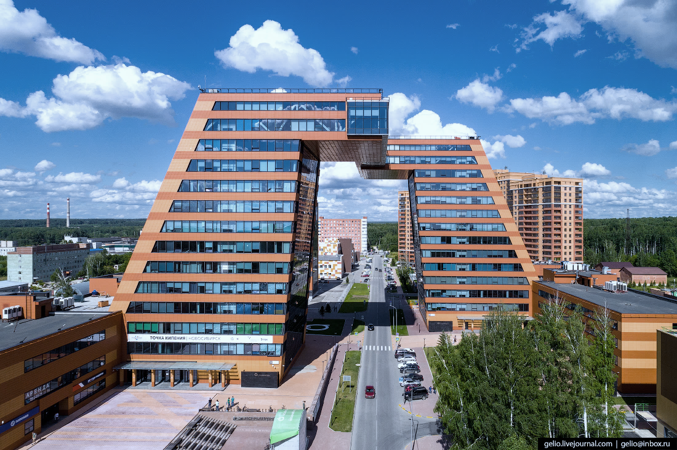
АКАДЕМПАРК
КОМПЛЕКСНЫЙ ТЕХНОПАРК,
обладающий уникальной научно-технологической и деловой инфраструктурой, позволяющей создать
наилучшие условия для генерации и развития инновационных компаний.
▪ Центр технологического обеспечения приборостроения
▪ Центр обработки данных
▪ Центр тестирования программного обеспечения
▪ Центр промышленных биотехнологий «ПромБиоТех»
▪ Инжиниринговый центр «IVD-инжиниринг»
▪ Нанотехнологический центр «СИГМА. Новосибирск»
10,3 га общая площадь земли
324 резидентов
6,7 млрд руб. бюджетных инвестиций
8693 рабочих мест

Slide 16
АКАДЕМПАРК
2010
2016
2018
2012
бюджетное финансирование: ФБ 100,6 млн руб., ОБ 53,9 млн руб.
открытие Центра промышленных биотехнологий «ПромБиоТех»
ввод в эксплуатацию Многофункционального центра
предоставление льготы по налогу на имущество (до 2018 г.)
бюджетное финансирование: ОБ 42,4 млн руб.
присвоение статуса регионального оператора Сколково
-ввод в эксплуатацию Центра исследований и разработок, жилого дома для сотрудников компаний-резидентов
утверждение постановления Правительства НСО от 30.09.2010 № 159-п «Об утверждении ДЦП «Создание и развитие в Новосибирском Академгородке Технопарка в сфере высоких технологий на 2011-2014 гг.»
бюджетное финансирование: ФБ 194,2 млн руб., ОБ 410,9 млн руб., МБ 243,0 млн руб.
ввод в эксплуатацию Центра технологического обеспечения
открытие бизнес-инкубатора Академпарка (23 компании)
бюджетное финансирование: ФБ 400,0 млн руб., ОБ 507,9 млн руб.
визит премьер-министра РФ В.В. Путина
ввод в эксплуатацию Центра информационных технологий
открытие официального представительства Фонда содействия инноваций по НСО (Фонд Бортника)
2014
бюджетное финансирование: ФБ 147,5 млн руб., ОБ 210,5 млн руб.
открытие Центра коллективного пользования (2 этап), Центра молодежного инновационного творчества «Zoomer»
2008
2006
утверждение распоряжения Правительства РФ от 10.03.2006 № 328-р «О государственной программе «Создание в Российской Федерации технопарков в сфере высоких технологий»
бюджетное финансирование: ФБ 318,5 млн руб., ОБ 205,3 млн руб., МБ 58,0 млн руб.
начало строительства Академпарка
2020
бюджетное финансирование: ОБ 25 млн руб.
2005
2007
2009
2011
2013
2015
2017
2019
поручение Президента РФ от 22.01.2005 Пр-91 «О создании на территории Новосибирского Академгородка технопарка в сфере информационных технологий»
создание АО «Академпарк», учредитель Фонд «Технопарк Академгородка»
бюджетное финансирование: ФБ 255,7 млн руб., ОБ 175,7 млн руб., МБ 129,4 млн руб.»
бюджетное финансирование: ФБ 311,2 млн руб., ОБ 424,3 млн руб., МБ 38,7 млн руб.
привлечены первые резиденты
бюджетное финансирование: ФБ 500,0 млн руб., ОБ 967,7 млн руб., МБ 66,9 млн руб.
ввод в эксплуатацию: Центра наноструктурированных материалов, Медико-биологический инжиниринговый центра, Комплекса лабораторно-производственных зданий компаний-резидентов
бюджетное финансирование: ФБ 166,0 млн руб., ОБ 558,2 млн руб.
открытие Нанотехнологического центра «СИГМА. Новосибирск»
ввод в эксплуатацию Центра коллективного пользования (1 этап), Центра обработки данных
бюджетное финансирование: ОБ 147,6 млн руб. (в т.ч. ФБ 30, 0 млн руб.)
признан самым успешным технопарком России
получение сертификата соответствия Национальному стандарту РФ ГОСТ Р 56425-2015 «Технопарки. Требования»
бюджетное финансирование: ОБ 35,7 млн руб.
открытие Точки кипения
вхождение в I группу рейтинга АКиТ: «Наивысший уровень эффективности функционирования технопарка»

Slide 17
ПОКАЗАТЕЛИ ЭФФЕКТИВНОСТИ ДЕЯТЕЛЬНОСТИ РЕЗИДЕНТОВ
 | с 2009 по 2016 |  | 2017 |  | 2018 |  | 2019 |  | 2020 |  | Перспективное развитие
 | план | факт | план | факт | план | факт | план | факт | план | факт | 2021 | 2022
Количество резидентов | 212 | 342 | 230 | 331 | 211 | 295 | 211 | 317 | 317 | 324 | 324 | 324
Годовая выручка резидентов, млн руб | 45 352,0 | 109 291,0 | 13 600,0 | 25 871,0 | 14 200,0 | 27 136,0 | 14 700,0 | 30 667,0 | 30 667,0 | 30 100,0 | 30 100,0 | 30 100,0
Количество созданных рабочих мест | 4 700,0 | 8 867,0 | 4 800,0 | 9 817,0 | 5 000,0 | 9 296,0 | 5 050,0 | 10 297,0 | 10 297,0 | 8 693,0 | 8 693,0 | 8 693,0
Объем привлеченных инвестиций резидентов, млн руб. | 4 000,0 | 6 661,0 | 1 000,0 | 1 845,0 | 1 000,0 | 1 962,0 | 1 000,0 | 1 790,0 | 2 100,0 | 900,0 | 900,0 | 900,0
Объем налоговых отчислений резидентов в ФБ, млн руб. | 2 071,7 | 2 493,5 | 572,7 | 738,0 | 632,0 | 1 968,6 | 632,0 | 1 030,2 | 645,0 | 1 624,4 | 1 200,0 | 1 200,0
Объем налоговых отчислений резидентов в ОБ, млн руб. | 3 173,2 | 3 816,0 | 770,0 | 1 163,0 | 850,0 | 1 707,8 | 1 040,0 | 1 636,6 | 1 050,0 | 1 680,6 | 1 680,0 | 1 680,0

Slide 18
Структура выручки |  |  |  | тыс. руб.
Наименование вида деятельности | 2020 г | 2019 г | 2018 г | темп роста, %
ИТОГО ДОХОДОВ: | 415 105,0 | 400 645,0 | 338 808,0
Основное направление деятельности
Аренда имущества | 177 792,0 | 216 710,0 | 192 474,0 | -18
Функции Заказчика-Застройщика | 327,0 | 2 197,0 | 7 374,0 | -85
Услуги Застройщика (жилье по ДДУ) | 5 495,0 | 4 560,0 | 8 318,0 | 21
Посреднические услуги | 1 143,0 | 1 962,0 | 200,0 | -42
Сервисные услуги (предоставление линии связи, офисные услуги, размещение информации, уборка) | 1 692,0 | 5 710,0 | 4 492,0 | -70
Сервисные услуги (проведение мероприятий) | 6 817,0 | 1 491,0 | 1 864,0 | 357
Сервисные услуги (услуги паркинга) | 15 533,0 | 15 098,0 | 13 834,0 | 3
Продажи товаров | 142,0 | 190,0 | 229,0 | -25
Всего по основному направлению деятельности: | 208 941,0 | 247 918,0 | 228 785,0 | -16
Строительство коттеджного поселка «Горки Академпарка»
Продажа готовых квартир | 14 040,00 | 5 173,00 | 13 408,00 | 171
Продажа котельных к квартирам | - | 518,00 | 671,00 | -
Переуступка прав аренды на земельные участки | 2 835,00 | 22 825,00 | 22 682,00 | -88
Строительно-монтажные работы | 0,00 | 0,00 | 640,00 | -
Строительство коттеджного поселка «Горки Академпарка» | 16 875,00 | 28 516,00 | 37 401,00 | -41
Создание арендного фонда жилья
Аренда квартир | 3 553,0 | 396,0 | 0,0 | 797
Всего по аренде жилья: | 3 553,0 | 396,0 | 0,0 | 797
Убыток по итогам 2020 года носит балансовый характер, так как в структуру затрат включена амортизация основных фондов в размере 90,7 млн рублей

Slide 19
ПЕРСПЕКТИВНЫЕ НАПРАВЛЕНИЯ РАЗВИТИЯ ДО 2025 ГОДА
1
Строительство комплекса административно – лабораторных и производственных зданий по ул. Инженерная на территории 10 га;
Завершение строительства электрической подстанции 110 кВ «Новая Академическая» («Академическая-2»);
Дальнейшее развитие Кампуса Технопарка Новосибирского Академгородка в п. Ложок, строительство объектов инженерной инфраструктуры;
Внедрение новых цифровых технологий проектирования, строительства и эксплуатации объектов, BIM технологии;
Повышение эффективности за счет цифровизации всех сервисов Академпарка;
Привлечение инвестиций в развитие Академпарка, в том числе за счет механизмов закона о цифровых активах.
2
3
4
5
6

Slide 20
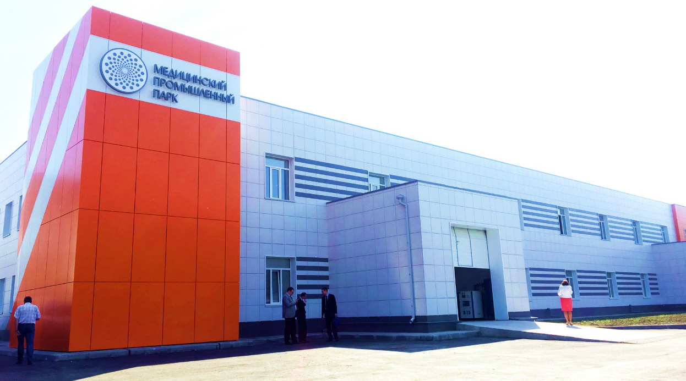
МЕДПРОМПАРК
Первая в России концессия в сфере медицины
с федеральным участием. Промышленный
медицинский парк, созданный на базе
Медтехнопарка. Целью создания парка
является переход от производства
небольших серий к массовому
производству инновационных продуктов
и технологий в сфере медицины.
▪ Центр прототипирования медицинских изделий и технологий
▪ Инжиниринговый медико- технологический центр
▪ Инновационная клиника
МЕДПРОМПАРК
МЕДТЕХНОПАРК
Комплексный технологический парк,
решающий ключевую проблему
развития проектов в области медицины
и здравоохранения – отсутствие
инфраструктуры замкнутого цикла,
ориентированной на вывод инновационных
продуктов в практическое здравоохранение.
Имплантаты
Аппаратно-программные комплексы
Аддитивные технологии
Экзоконструкции

Slide 21
МЕДПРОМПАРК
Выпущено более 69000 конечных медицинских изделий, их компонентов и узлов
Созданы следующие производственные участки:
▪ участок производства эндопротезов и их компонентов;
▪ участок производства конструкций и их компонентов для травматологии, ортопедии и нейрохирургии;
▪ участок производства аппаратно-программных комплексов для реабилитации пациентов;
▪ участок производства экзоконструкций и их компонентов;
▪ участок производства изделий для остеосинтеза;
▪ участок производства одноразовых медицинских изделий, в том числе лабораторного пластика и прочих медицинских изделий.
Приобретены и запущены в эксплуатацию дополнительные единицы оборудования (технологическая линия для покрытия, электроэрозийный станок).
ФИНАНСИРОВАНИЕ
 | 2015 | 2016 | 2017 | 2018 | 2019 | 2020 | Итого
Всего, млн рублей | 33,0 | 173,0 | 85,0 | 6,0 | 21,0 | 18,4 | 336,4
Областной бюджет, в том числе | 0,0 | 50,0 | 0,0 | 0,0 | 0,0 | 0,0 | 50,0
Субсидии, взнос в УК | 0,0 | 50,0 | 0,0 | 0,0 | 0,0 | 0,0 | 50,0
Внебюджетные источники | 33,0 | 73,0 | 85,0 | 6,0 | 21,0 | 18,4 | 236,4
ЦЕЛЕВЫЕ ПОКАЗАТЕЛИ
 | 2016 | 2017 | 2018 | 2019 | 2020
Количество резидентов | - | - | 9 | 9 | 9
Годовая выручка резидентов, млн руб | 291,3 | 607,8 | 347,5 | 306,3 | 108,4
Количество созданных рабочих мест | 22,0 | 70,0 | 119,0 | 127,0 | 61,0
Объем привлеченных инвестиций резидентов, млн руб. | 0,0 | 53,0 | 0,0 | 15,0 | 18,4
Объем налоговых отчислений резидентов во все уровни бюджета, млн руб. | 30,0 | 64,0 | 53,2 | 35,0 | 7,2

